Slide 1
A Fundamental Tradeoff between Computation and Communication in Distributed Computing
Songze Li, Student Member, IEEE, Mohammad Ali Maddah-Ali, Member, IEEE,
Qian Yu, Student Member, IEEE, and A. Salman Avestimehr, Senior Member, IEEE
IEEE Transactions on Information Theory ( Volume: 64 , Issue: 1 , Jan. 2018 )

Slide 2
Introduction
Problem formulation
Main results
General achievable scheme
Examples
Converse of theorem 1 and theorem 2
Implementation and empirical evaluation
Concluding remarks and future directions

Slide 3
Introduction
MapReduce是一个并行计算框架用于传输连续的任务到并行的节点上。
分为三个阶段
Mapping
Shuffling
Reduce
经验证，在mapreduce框架下，所有任务运行时间的70%的时间都花在的shuffling阶段
本文提出了一种用编码来减少shuffling阶段的通信负载，从而加速整个运算过程的方法

Slide 4
Introduction(MapReduce)
Q个output functions，N个输入文件，K个节点
每个节点N/K个输入文件，Q/K个output functions
传统的MapReduce工作流程如下：
Map阶段，每个输入文件将被分配到唯一的一个节点，每个输入文件都将生产Q个中间值，每个中间值都将对应一个output function。
Shuffle阶段，QN个中间值，可以被Q个output functions分成Q组，每个output function需要N个中间值。每个节点把目标function所需要的中间值发送到目标function所在的节点。(一部分中间值和目标function在同一个节点，此时不需要传输)
Reduce阶段，每个节点完成所有output functions

Slide 5
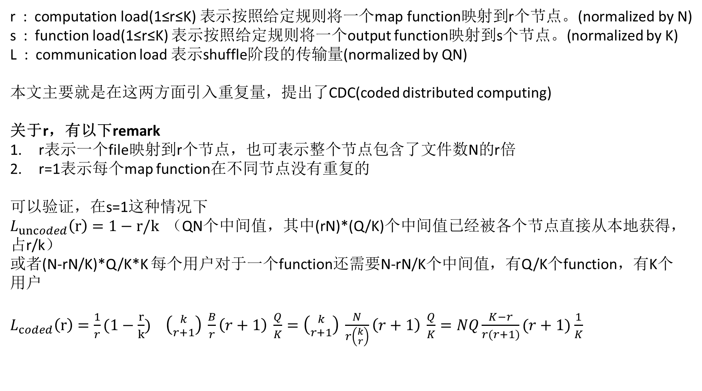
Introduction(Coded MapReduce)
r : computation load(1≤r≤K) 表示按照给定规则将一个map function映射到r个节点。(normalized by N)
s : function load(1≤r≤K) 表示按照给定规则将一个output function映射到s个节点。(normalized by K)
L : communication load 表示shuffle阶段的传输量(normalized by QN)
本文主要就是在这两方面引入重复量，提出了CDC(coded distributed computing)
关于r，有以下remark
r表示一个file映射到r个节点，也可表示整个节点包含了文件数N的r倍
r=1表示每个map function在不同节点没有重复的
可以验证，在s=1这种情况下
$L_{uncoded}\left(r\right)=1−r/k$ （QN个中间值，其中(rN)*(Q/K)个中间值已经被各个节点直接从本地获得，占r/k）
或者(N-rN/K)*Q/K*K 每个用户对于一个function还需要N-rN/K个中间值，有Q/K个function，有K个用户
$L_{coded}\left(r\right)=\frac{1}{r}(1−\frac{r}{k})$ $\left({k \atop r+1}\right) \frac{B}{r}\left(r+1\right) \frac{Q}{K}=\left({k \atop r+1}\right) \frac{N}{r\left({k \atop r}\right)}\left(r+1\right) \frac{Q}{K}=NQ\frac{K−r}{r(r+1)}(r+1)$ $\frac{1}{K}$

Slide 6
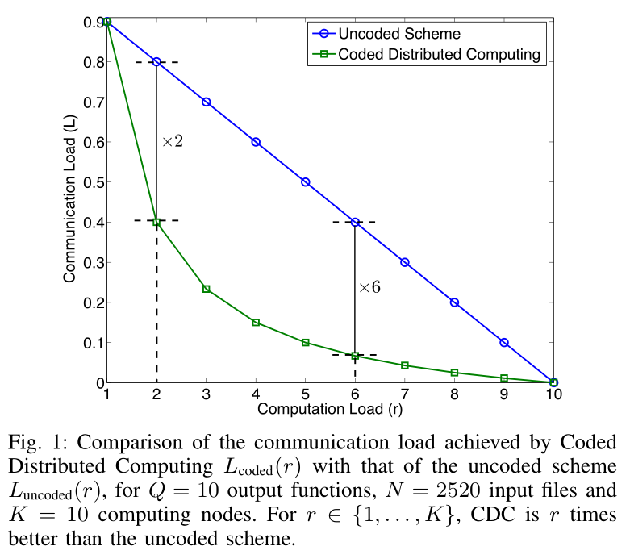
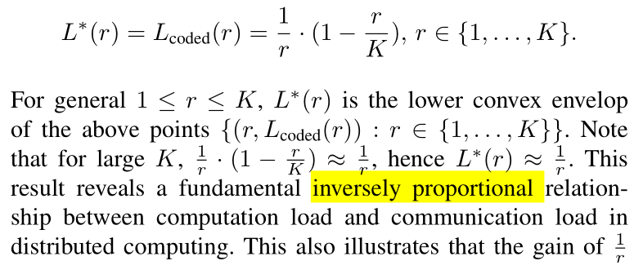
Introduction(Coded MapReduce(s=1))

Slide 7
Introduction(related work)
本文和一些其他相关文献的区别
我们关注的是基于mapreduce的分布式计算框架的信息流，而不关注function或者file的分布
不限制输入、输出、节点的数量
不限制function的性质(线性非线性)
Coded multicasting opportunities存在于shuffle阶段，以此为基础提出了CDC scheme
和Speeding Up Distributed Machine Learning Using Codes有如下区别：
本文中，只要符合mapreduce的分布式计算框架都可以用到CDC，而不用收到特定的分布式机器学习算法的限制
给出了具体的关于computation和communication的函数关系
本文的算法基于物理层，而不是应用层

Slide 8
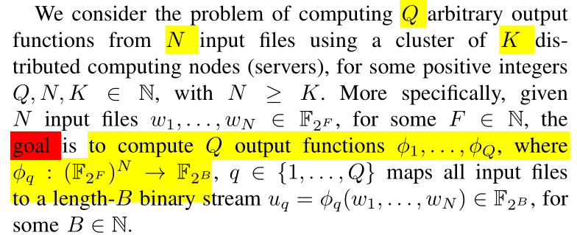
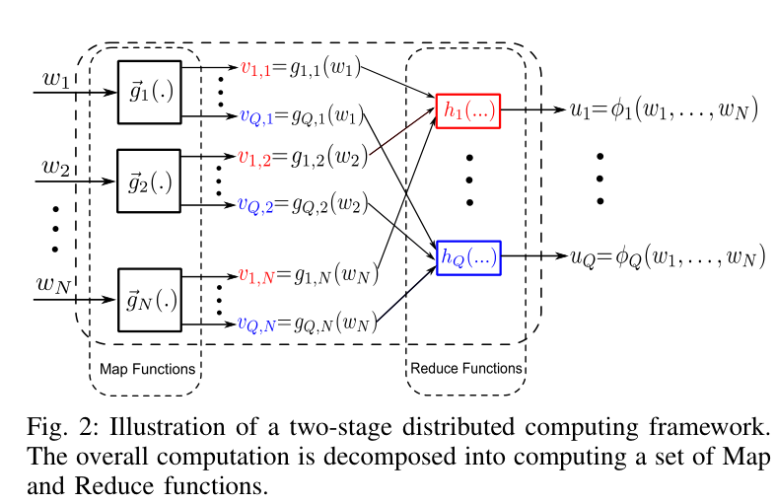
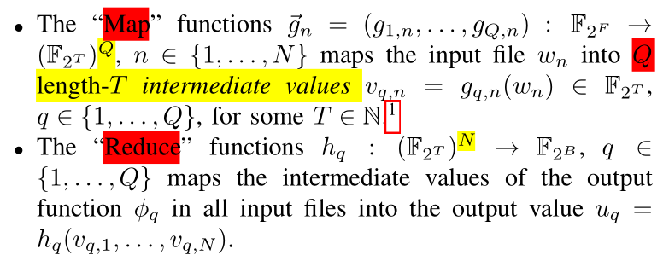
Problem formulation
最终目的：求Q个output functions
关注一个output function，可以看成先执行N个map functions,再执行一个reduce function
关注一个map function，一个map function对应一个file，有Q个中间值产生
关注一个reduce function，将n个所需的中间值作为输入，输出结果

Slide 9
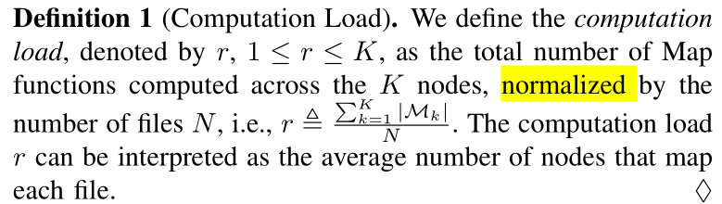
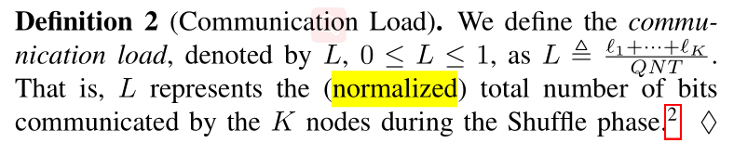
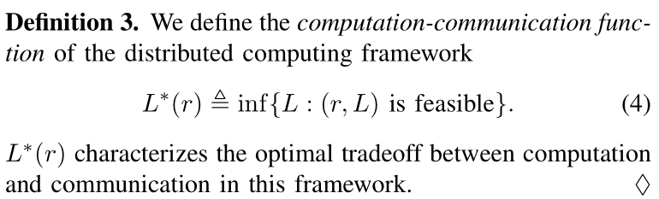
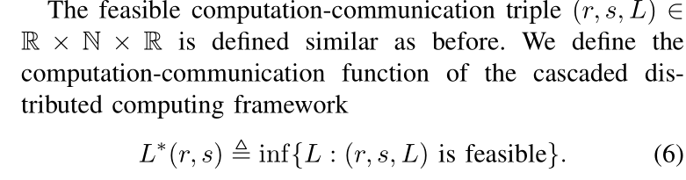
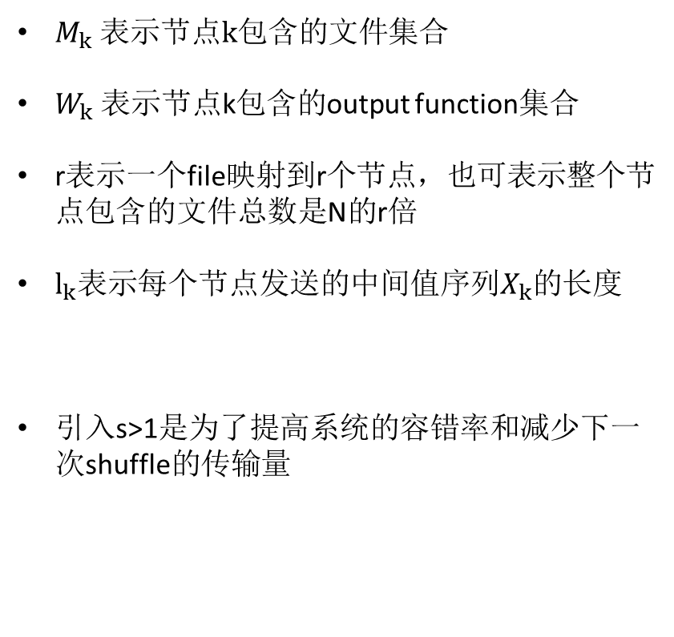
Problem formulation
$M_{k}$表示节点k包含的文件集合
$W_{k}$表示节点k包含的output function集合
r表示一个file映射到r个节点，也可表示整个节点包含的文件总数是N的r倍
$l_{k}表示$每个节点发送的中间值序列$X_{k}$的长度
引入s>1是为了提高系统的容错率和减少下一次shuffle的传输量

Slide 10
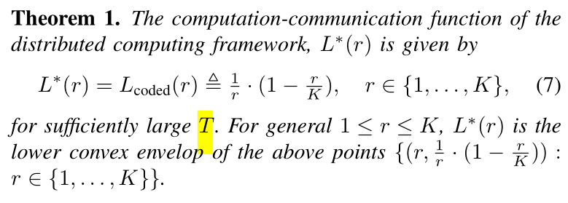
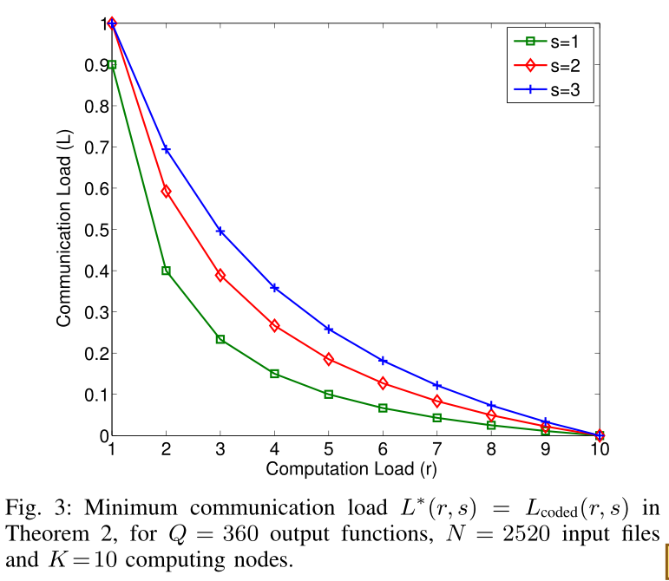
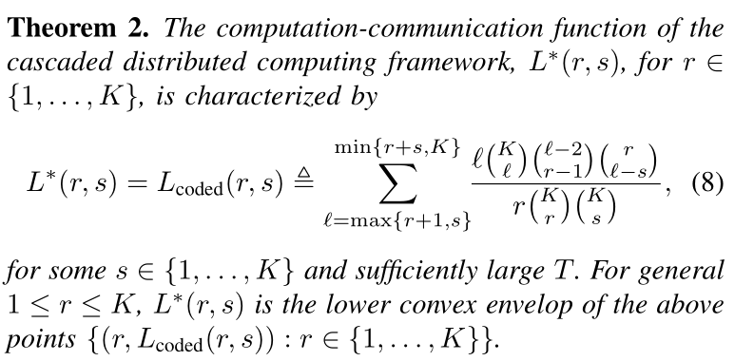
Main results
r增加意味着map phase的时间增加，所以本质上是牺牲map时间来减少shuffle时间
s=1是定理1的特殊情况

Slide 11
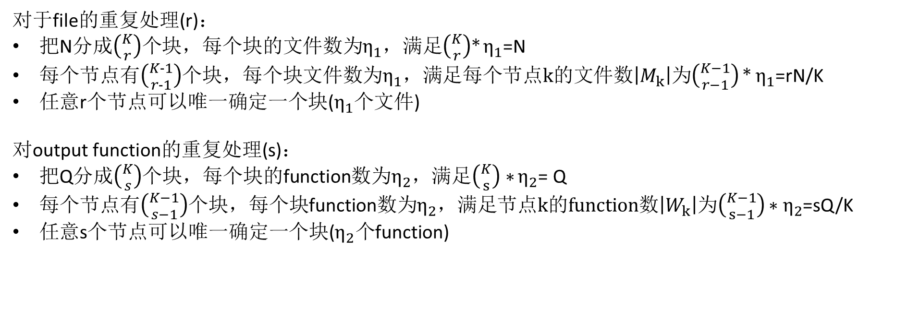
General achievable scheme
对于file的重复处理(r)：
把N分成$\left({K \atop r}\right)个$块，每个块的文件数为$η_{1}$，满足$\left({K \atop r}\right)∗$ $η_{1}$=N
每个节点有$\left({K−1 \atop r−1}\right)$个块，每个块文件数为$η_{1}$，满足每个$节点k的文件数\left|M_{k}\right|为\left({K−1 \atop r−1}\right)$ $∗{ η}_{1}$=rN/K
任意r个节点可以唯一确定一个块($η_{1}$个文件)
对output function的重复处理(s)：
把Q分成$\left({K \atop s}\right)$个块，每个块的function数为$η_{2}$，满足$\left({K \atop s}\right)∗$ $η_{2}$= Q
每个节点有$\left({K−1 \atop s−1}\right)$个块，每个块function数为$η_{2}$，满足$节点k的function数\left|W_{k}\right|为\left({K−1 \atop s−1}\right)$ $∗{ η}_{2}$=sQ/K
任意s个节点可以唯一确定一个块($η_{2}个$function)

Slide 12
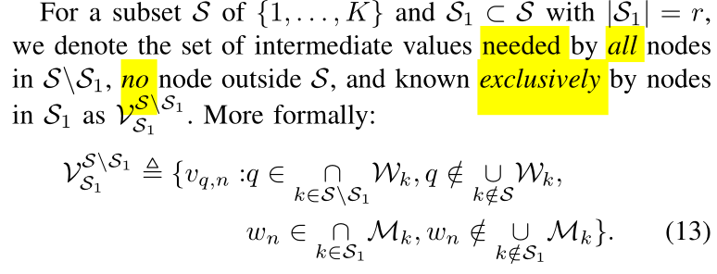
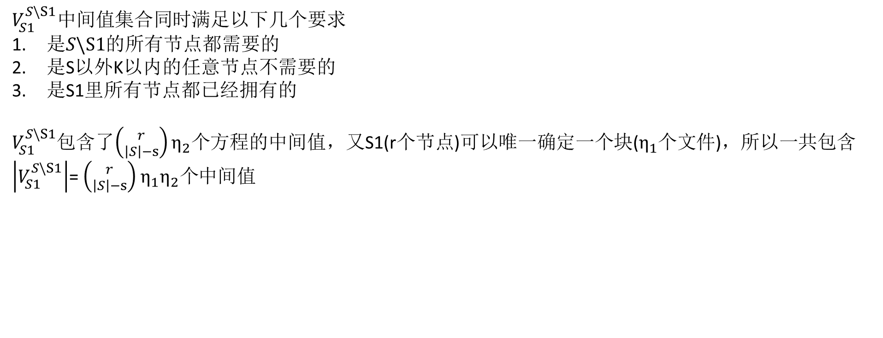
General achievable scheme
$V_{S1}^{S\backslash S1}中间值集合同时$满足以下几个要求
是$S\backslash S1$的所有节点都需要的
是S以外K以内的任意节点不需要的
是S1里所有节点都已经拥有的
$V_{S1}^{S\backslash S1}$包含了$\left({r \atop \left|S\right|−s}\right)$ $η_{2}个$方程的中间值，又S1(r个节点)可以唯一确定一个块($η_{1}$个文件)，所以一共包含$\left|V_{S1}^{S\backslash S1}\right|$= $\left({r \atop \left|S\right|−s}\right)$ $η_{1}η_{2}个$中间值

Slide 13

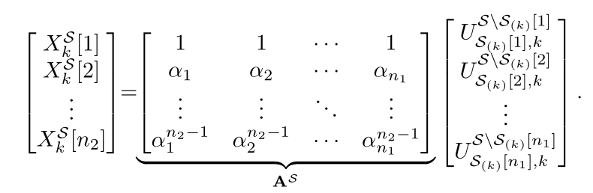
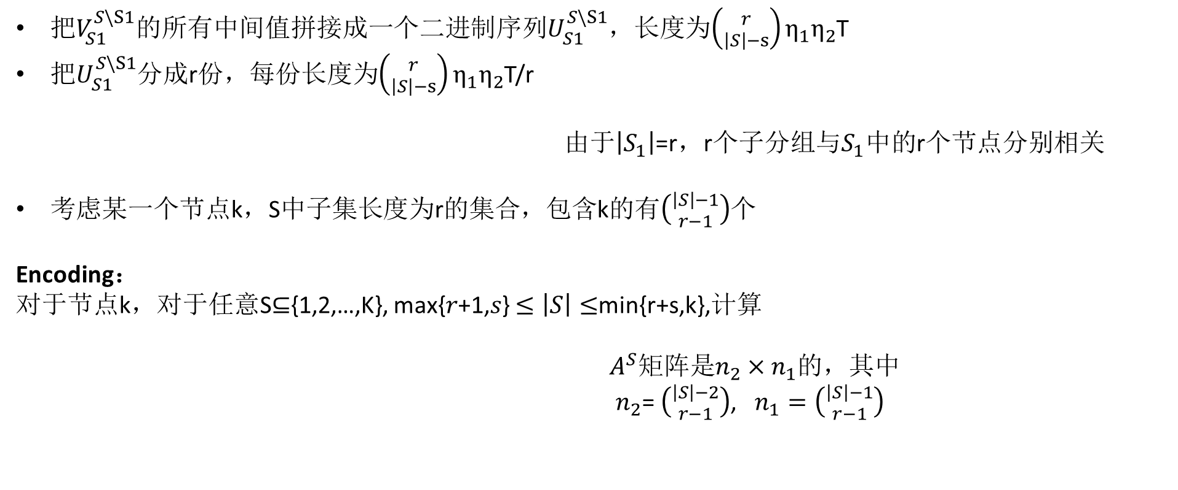
General achievable scheme(Encoding)
把$V_{S1}^{S\backslash S1}$的所有中间值拼接成一个二进制序列$U_{S1}^{S\backslash S1}$，长度为$\left({r \atop \left|S\right|−s}\right)$ $η_{1}η_{2}$T
把$U_{S1}^{S\backslash S1}$分成r份，每份长度为$\left({r \atop \left|S\right|−s}\right)$ $η_{1}η_{2}$T/r
由于$\left|S_{1}\right|$=r，r个子分组与$S_{1}$中的r个节点分别相关
考虑某一个节点k，S中子集长度为r的集合，包含k的有$\left({\left|S\right|−1 \atop r−1}\right)$个
Encoding：
对于节点k，对于任意S$⊆${1,2,…,K}, max⁡{𝑟+1,𝑠} $≤\left|S\right|≤$min{r+s,k},计算
${ A}^{S}矩阵是n_{2}×n_{1}$的，其中
$n_{2}$= $\left({\left|S\right|−2 \atop r−1}\right)$, $n_{1}=\left({\left|S\right|−1 \atop r−1}\right)$
当s=1时， r+1$≤\left|S\right|≤$r+s=r+1，因此$\left|S\right|只有$一种情况且等于r+1，此时矩阵${ A}^{S}$是1×r的，也就是说不存在α，只需$⊕$
此时，需要传输的中间值为uncoded的1/r,也就是$\frac{1}{r}(1−\frac{r}{k})，利用定理$2的特殊情况同样可得。

Slide 14
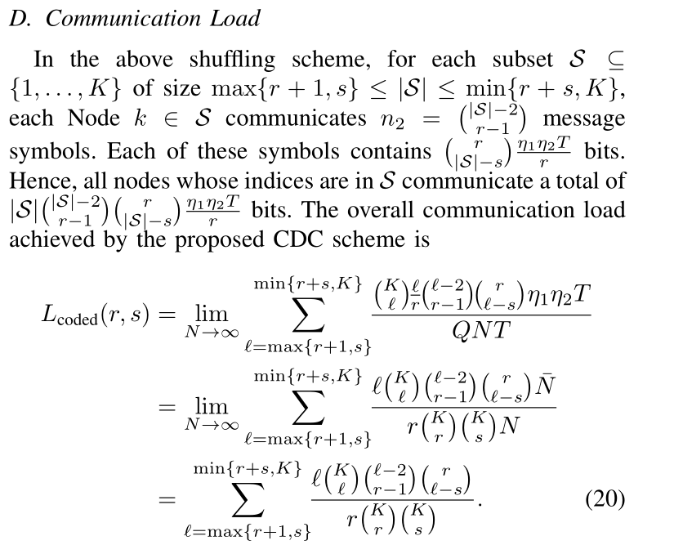
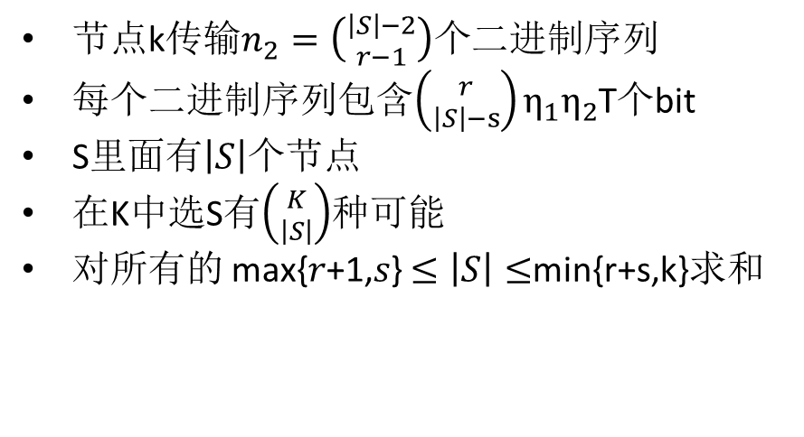
General achievable scheme(Communication Load)
节点k传输$n_{2}=\left({\left|S\right|−2 \atop r−1}\right)个二进制$序列
每个二进制序列包含$\left({r \atop \left|S\right|−s}\right)$ $η_{1}η_{2}$T个bit
S里面有$\left|S\right|$个节点
在K中选S有$\left({K \atop \left|S\right|}\right)$种可能
对所有的 max⁡{𝑟+1,𝑠} $≤\left|S\right|≤$min{r+s,k}求和

Slide 15
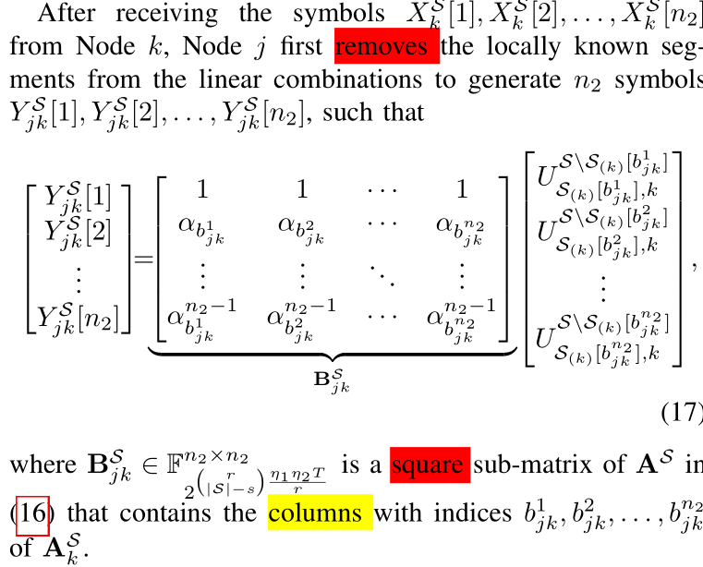
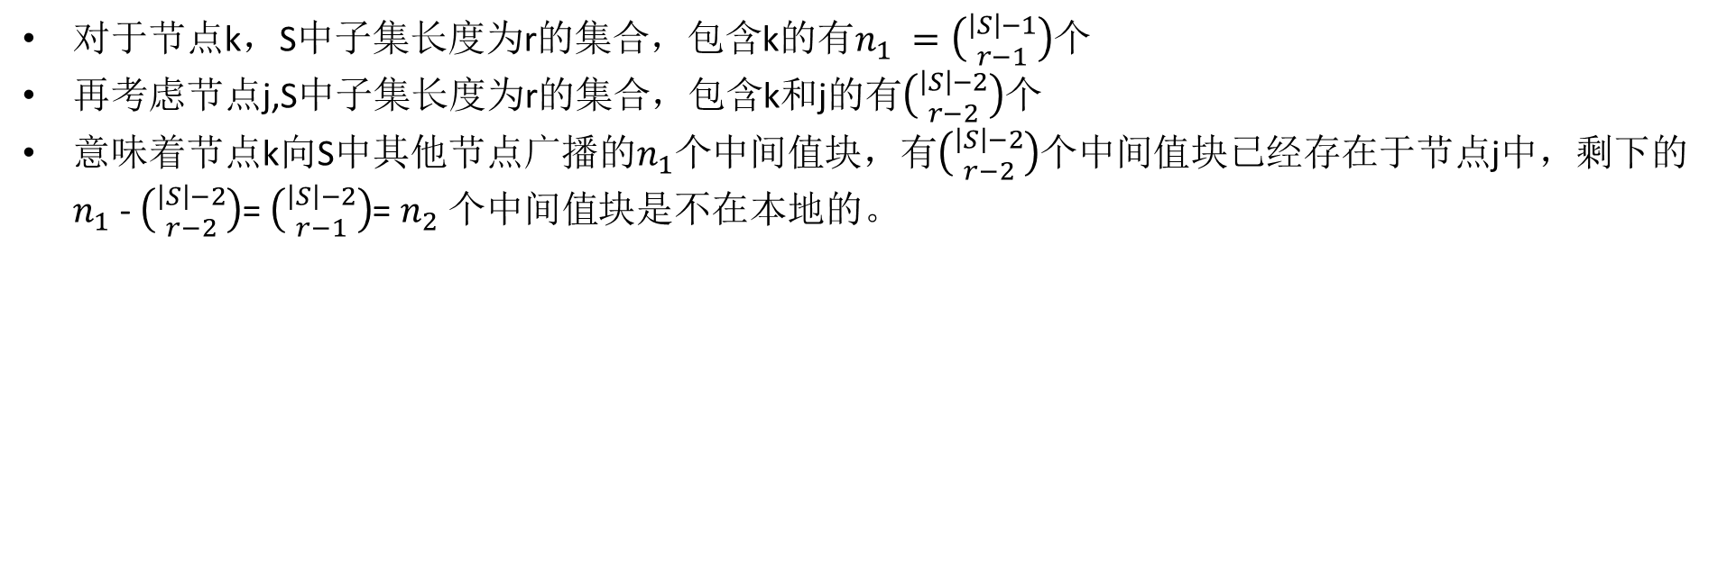

General achievable scheme(Decoding)
对于节点k，S中子集长度为r的集合，包含k的有$n_{1} =\left({\left|S\right|−1 \atop r−1}\right)$个
再考虑节点j,S中子集长度为r的集合，包含k和j的有$\left({\left|S\right|−2 \atop r−2}\right)$个
意味着节点k向S中其他节点广播的$n_{1}$个中间值块，有$\left({\left|S\right|−2 \atop r−2}\right)$个中间值块已经存在于节点j中，剩下的$n_{1}$- $\left({\left|S\right|−2 \atop r−2}\right)$= $\left({\left|S\right|−2 \atop r−1}\right)$= $n_{2} 个中间值$块是不在本地的。
方阵为范德蒙德矩阵，可逆
可求得节点j需要的且不存在的$n_{2}$个中间值

Slide 16
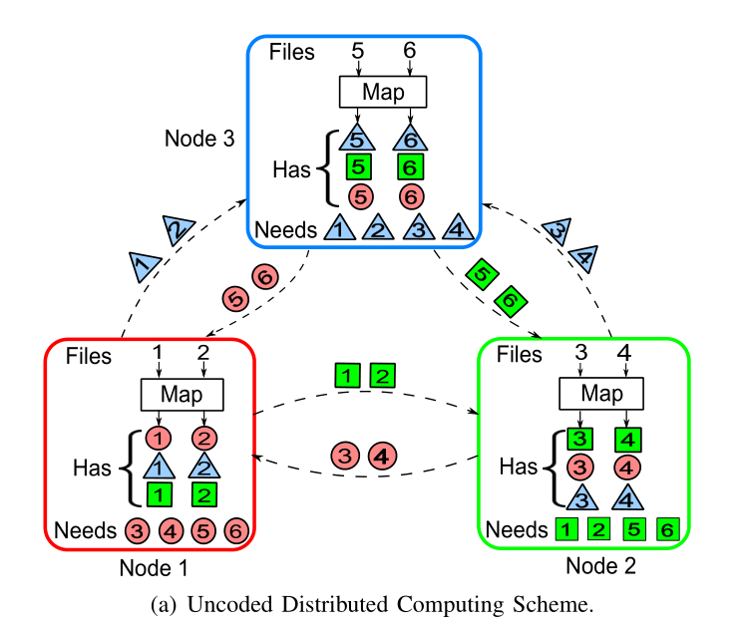

Examples(uncoded for r=1 and s=1)
N=6
Q=3
K=3
r=1
s=1
L=$\frac{4∗3}{6∗3}$=2/3

Slide 17
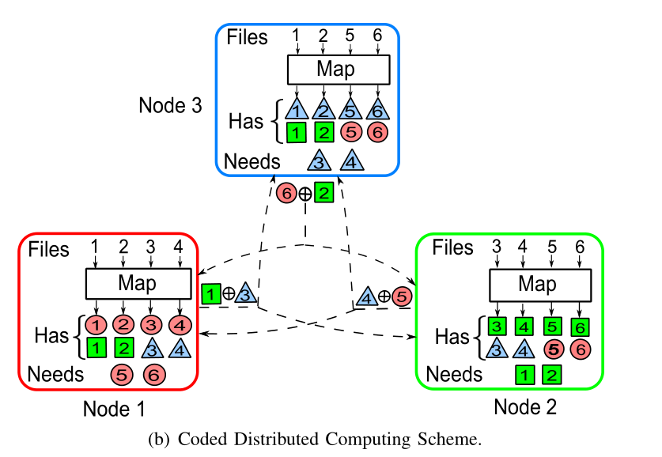
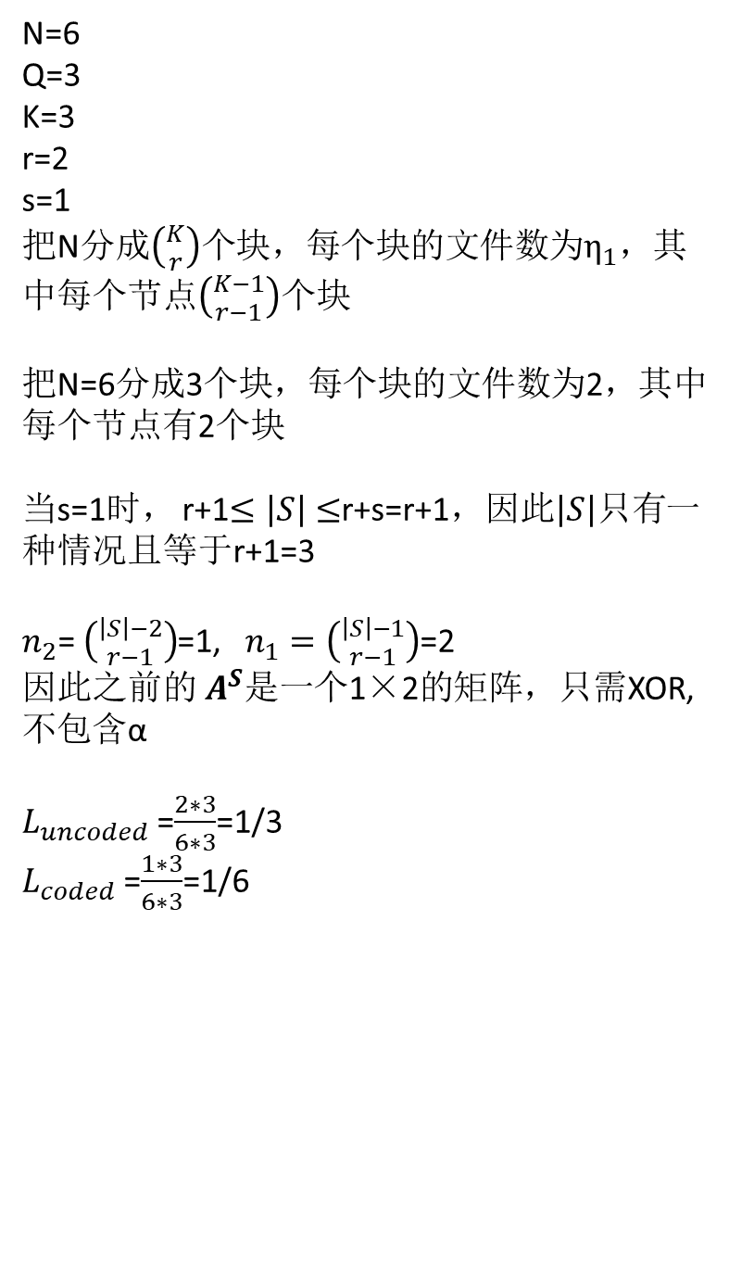
Examples(uncoded and coded for r=2 and s=1)
N=6
Q=3
K=3
r=2
s=1
把N分成$\left({K \atop r}\right)个$块，每个块的文件数为$η_{1}$，其中每个节点$\left({K−1 \atop r−1}\right)$个块
把N=6分成3个块，每个块的文件数为2，其中每个节点有2个块
当s=1时， r+1$≤\left|S\right|≤$r+s=r+1，因此$\left|S\right|只有$一种情况且等于r+1=3
$n_{2}$= $\left({\left|S\right|−2 \atop r−1}\right)$=1, $n_{1}=\left({\left|S\right|−1 \atop r−1}\right)$=2
因此之前的${ A}^{S}$是一个1×2的矩阵，只需XOR,不包含α
$L_{uncoded}$=$\frac{2∗3}{6∗3}$=1/3
$L_{coded}$=$\frac{1∗3}{6∗3}$=1/6

Slide 18
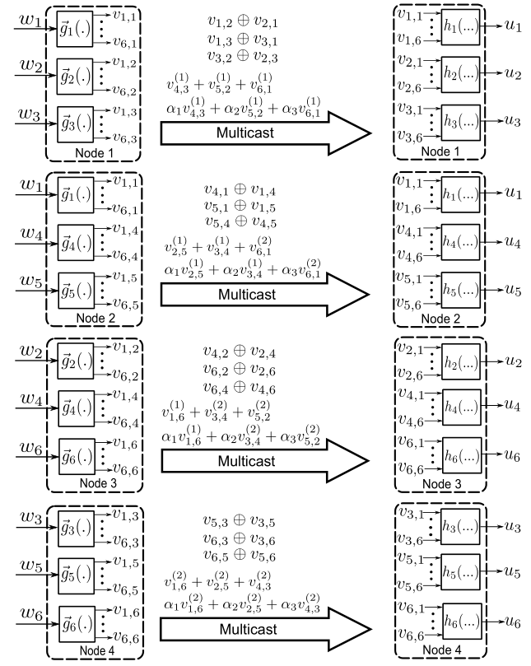
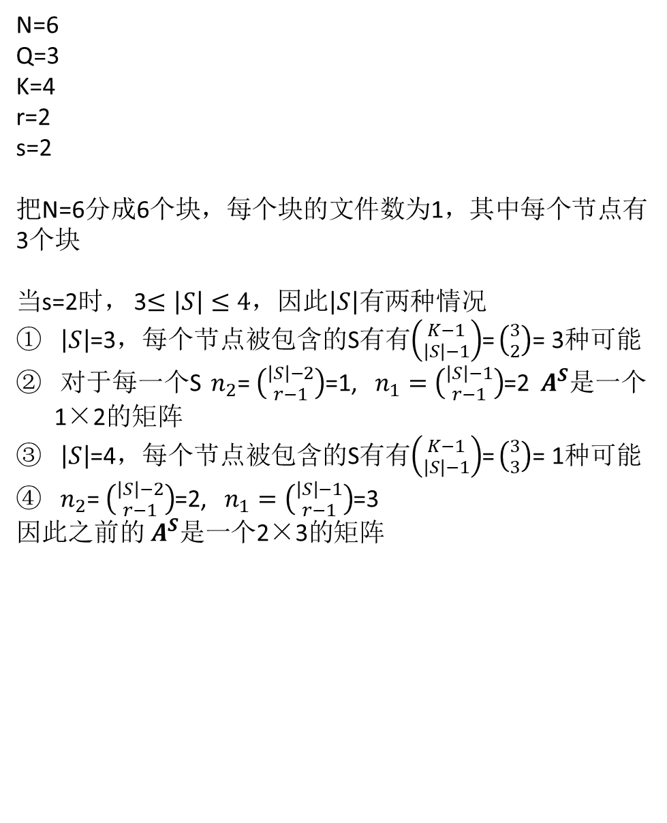
Examples(CDC for s＞1)
N=6
Q=3
K=4
r=2
s=2
把N=6分成6个块，每个块的文件数为1，其中每个节点有3个块
当s=2时， 3$≤\left|S\right|≤4$，因此$\left|S\right|有两$种情况
$\left|S\right|$=3，每个节点被包含的S有有$\left({K−1 \atop \left|S\right|−1}\right)$= $\left({3 \atop 2}\right)$= 3种可能
对于每一个S $n_{2}$= $\left({\left|S\right|−2 \atop r−1}\right)$=1, $n_{1}=\left({\left|S\right|−1 \atop r−1}\right)$=2 ${ A}^{S}$是一个1×2的矩阵
$\left|S\right|$=4，每个节点被包含的S有有$\left({K−1 \atop \left|S\right|−1}\right)$= $\left({3 \atop 3}\right)$= 1种可能
$n_{2}$= $\left({\left|S\right|−2 \atop r−1}\right)$=2, $n_{1}=\left({\left|S\right|−1 \atop r−1}\right)$=3
因此之前的${ A}^{S}$是一个2×3的矩阵

Slide 19
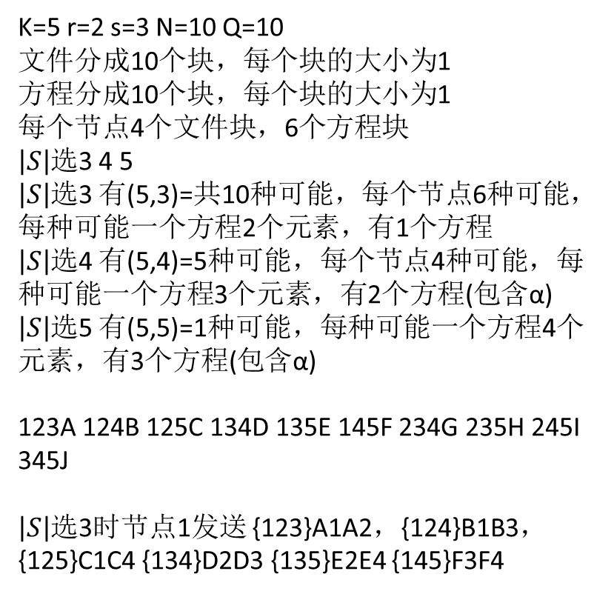
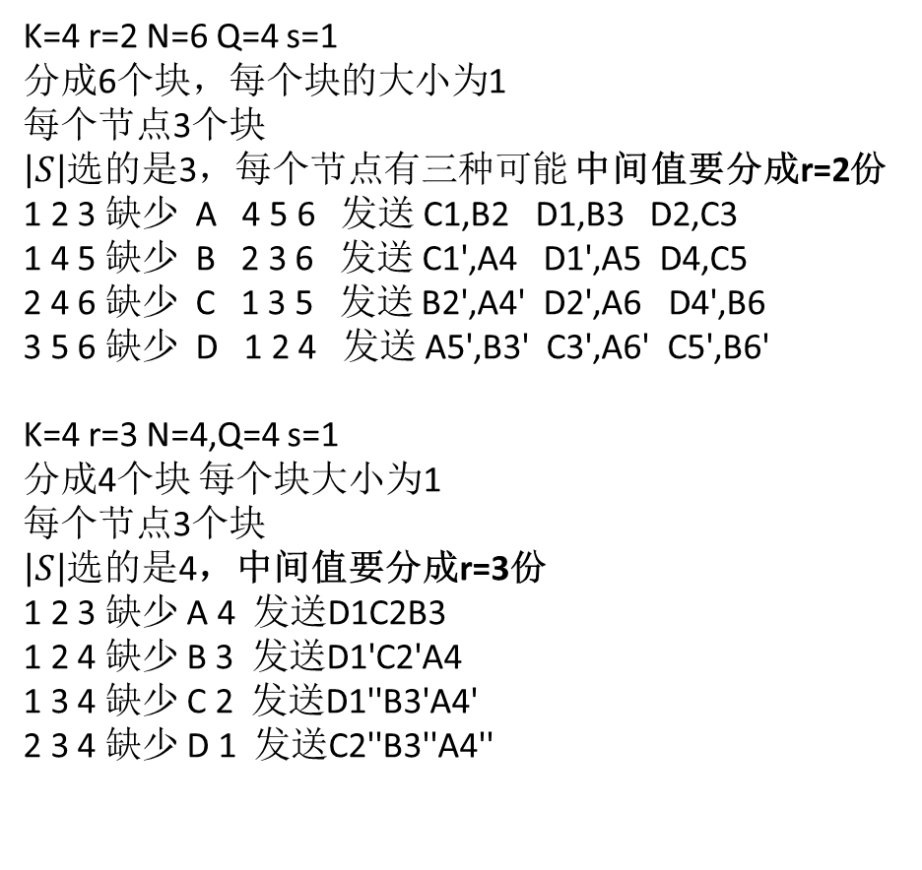
Examples
K=4 r=2 N=6 Q=4 s=1
分成6个块，每个块的大小为1
每个节点3个块
$\left|S\right|$选的是3，每个节点有三种可能 中间值要分成r=2份
1 2 3 缺少 A 4 5 6 发送 C1,B2 D1,B3 D2,C3
1 4 5 缺少 B 2 3 6 发送 C1',A4 D1',A5 D4,C5
2 4 6 缺少 C 1 3 5 发送 B2',A4' D2',A6 D4',B6
3 5 6 缺少 D 1 2 4 发送 A5',B3' C3',A6' C5',B6'
K=4 r=3 N=4,Q=4 s=1
分成4个块 每个块大小为1
每个节点3个块
$\left|S\right|$选的是4，中间值要分成r=3份
1 2 3 缺少 A 4 发送D1C2B3
1 2 4 缺少 B 3 发送D1'C2'A4
1 3 4 缺少 C 2 发送D1''B3'A4'
2 3 4 缺少 D 1 发送C2''B3''A4''
K=5 r=2 s=3 N=10 Q=10
文件分成10个块，每个块的大小为1
方程分成10个块，每个块的大小为1
每个节点4个文件块，6个方程块
$\left|S\right|$选3 4 5
$\left|S\right|$选3 有(5,3)=共10种可能，每个节点6种可能， 每种可能一个方程2个元素，有1个方程
$\left|S\right|$选4 有(5,4)=5种可能，每个节点4种可能，每种可能一个方程3个元素，有2个方程(包含α)
$\left|S\right|$选5 有(5,5)=1种可能，每种可能一个方程4个元素，有3个方程(包含α)
123A 124B 125C 134D 135E 145F 234G 235H 245I 345J
$\left|S\right|$选3时节点1发送 {123}A1A2，{124}B1B3，{125}C1C4 {134}D2D3 {135}E2E4 {145}F3F4

Slide 20
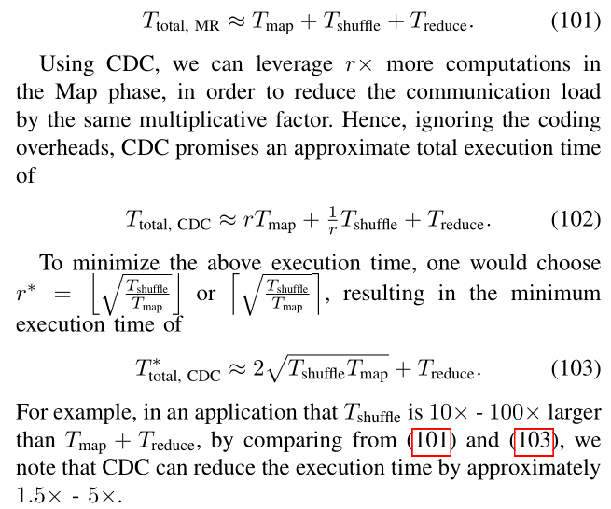
Implementation and empirical evaluation

Slide 21
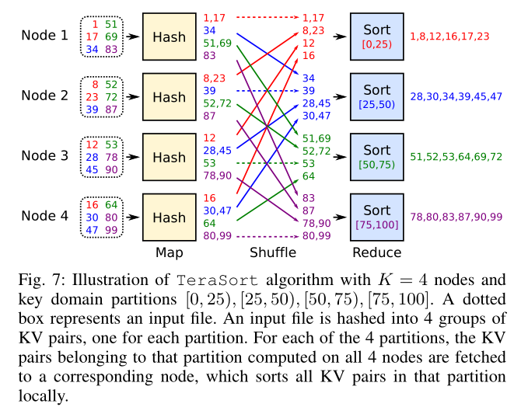
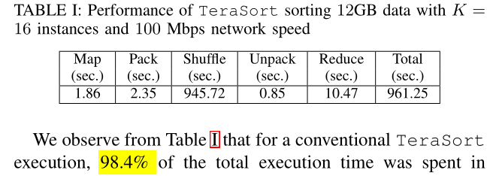
Implementation and empirical evaluation(TeraSort)
Terasort是一种对大数据进行排序的算法。输入数据的形式是key-value(KV)pairs。
Key是10字节整型变量，value是字符串
Input data分组
每个节点对input data分类
shuffle中间值
每个节点排序

Slide 22
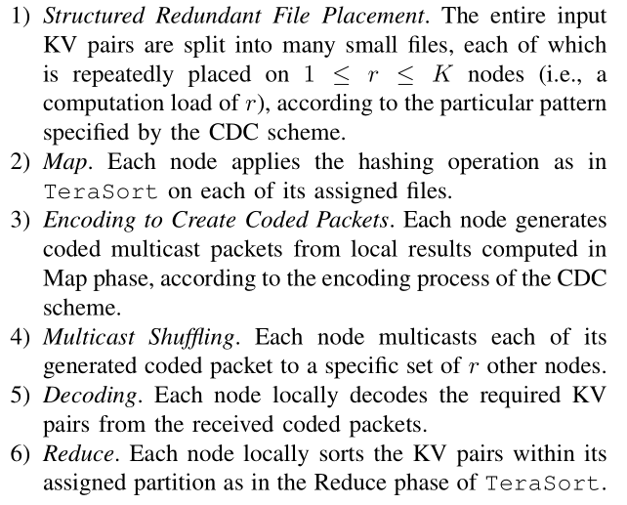
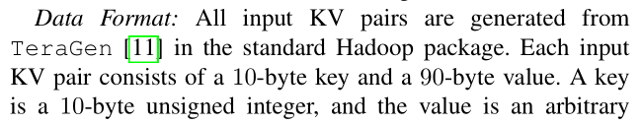
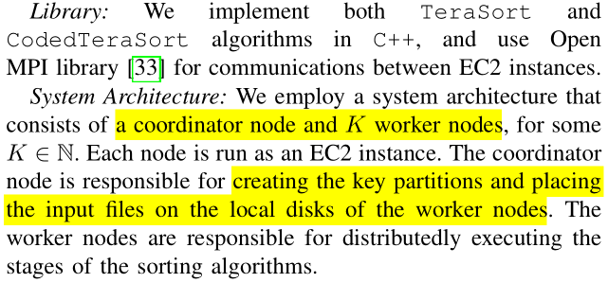
Implementation and empirical evaluation(Coded TeraSort)
将CDC(s=1)运用到terasort,便是coded terasort

Slide 23
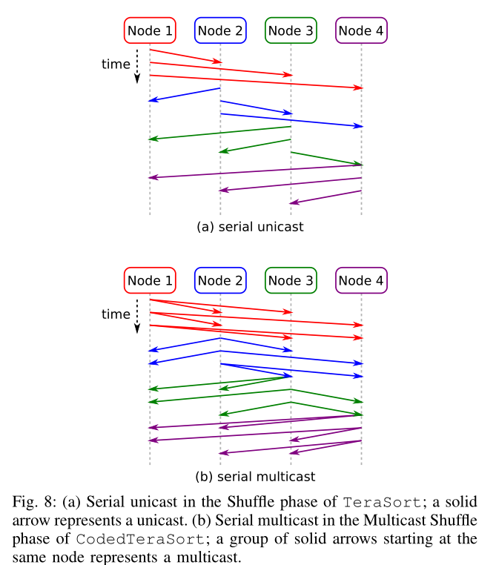
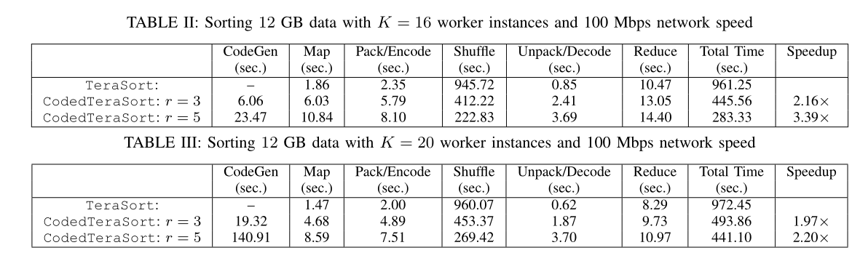
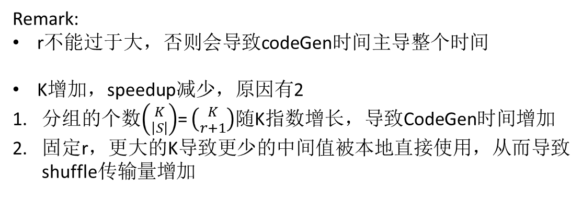
Implementation and empirical evaluation(Coded TeraSort)
Remark:
r不能过于大，否则会导致codeGen时间主导整个时间
K增加，speedup减少，原因有2
分组的个数$\left({K \atop \left|S\right|}\right)$= $\left({K \atop r+1}\right)随$K指数增长，导致CodeGen时间增加
固定r，更大的K导致更少的中间值被本地直接使用，从而导致shuffle传输量增加

Slide 24
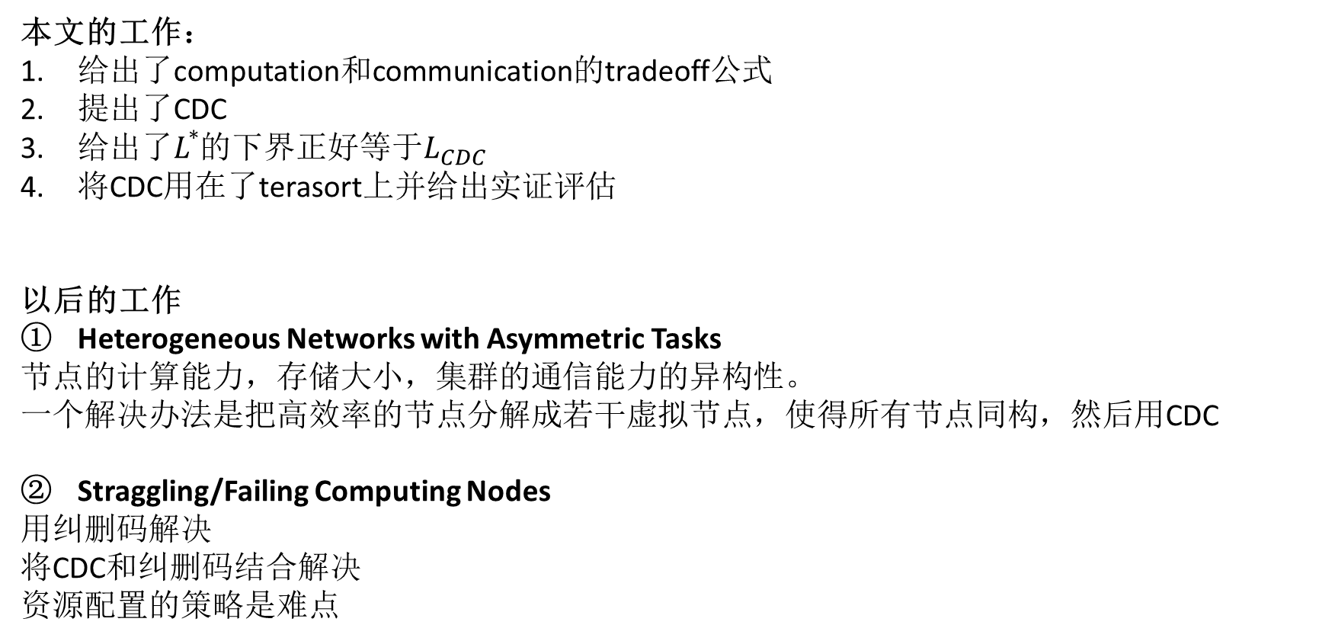
Concluding remarks and future directions
本文的工作：
给出了computation和communication的tradeoff公式
提出了CDC
给出了$L^{∗}$的下界正好等于$L_{CDC}$
将CDC用在了terasort上并给出实证评估
以后的工作
Heterogeneous Networks with Asymmetric Tasks
节点的计算能力，存储大小，集群的通信能力的异构性。
一个解决办法是把高效率的节点分解成若干虚拟节点，使得所有节点同构，然后用CDC
Straggling/Failing Computing Nodes
用纠删码解决
将CDC和纠删码结合解决
资源配置的策略是难点

Slide 25
Concluding remarks and future directions
Multi-Stage Computation Tasks
多级的mapreduce可以用在机器学习算法、SQL查询、科学分析
一种办法是用定理2给出的扩展CDC来对每个stage进行计算
Multi-Layer Networks and Structured Topology
本文的nodes只有一层。涉及多层的结果(fat tree结构)。要考虑shuffle data的路径长度、更高的链路拥塞程度、不同的链路容量和不同层的广播开销。
Coded Edge/Fog Computing
在边缘计算中，大量的计算分散到了边缘节点(手机，笔记本，智能汽车)。在这种情景下，这些边缘节点将产生coded simultaneous opportunities，可以用code思想来减少传输量

Slide 26
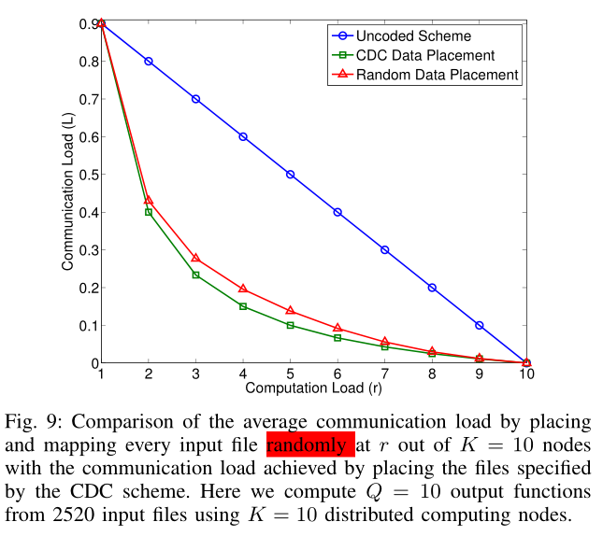
Concluding remarks and future directions
Joint Storage and Computation Optimization
Placement阶段是实现设计好的。实际运用中，data block不知道是否会被节点使用，shuffle需要的data block开销大。
实际上，Decentralized scheme依然可以减少传输量

